Slide 1
卷积神经网络
Convolution Neural Network

Slide 2

姓名：唐煜桂
专业：机械工程
研究方向：
水下图像复原、电池健康状态估计、光伏功率预测（深度学习、迁移学习）

Slide 3
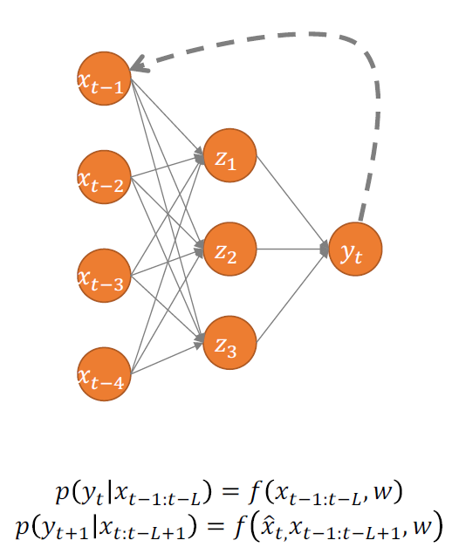
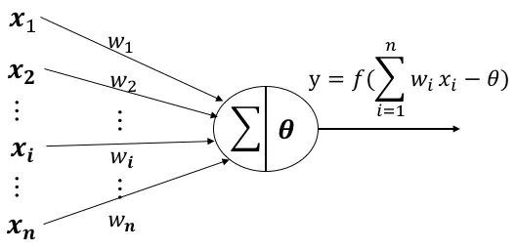

神经网络（Neural Network）
$$\hat{x_{t}}$$
输入层
隐含层
输出层
经典神经网络结构
经典神经网络结构用于时序预测

Slide 4
深度学习（Deep Learning）
强大的表征能力，能够学习复杂的非线性关系
自动学习特征，不需要复杂的特征工程
能够处理非结构化的数据
计算机视觉（CV），自然语言处理（NLP）领域应用广泛
·图像
·文字
·音频/视频
卷积神经网络，CNN

Slide 5
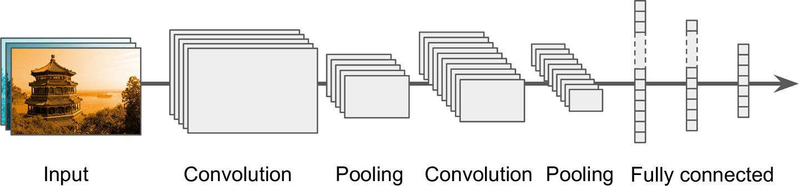
卷积神经网络的基本结构
自动特征提取
类似于传统的“特征工程”
特征处理，完成任务目标

Slide 6
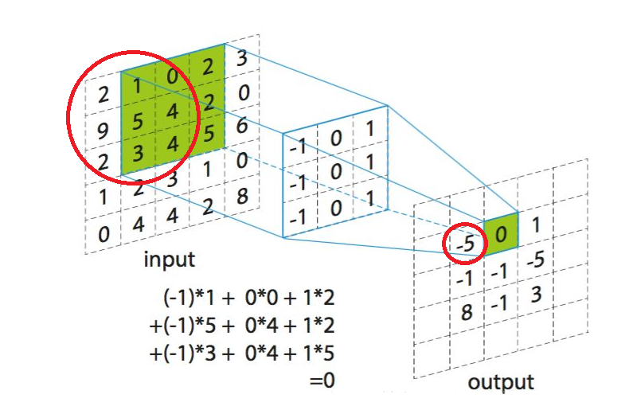
卷积操作（以二维数据为例）
卷积核
卷积操作示意图
卷积核的移动运算（步长为1）

Slide 7
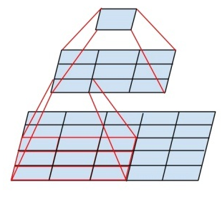
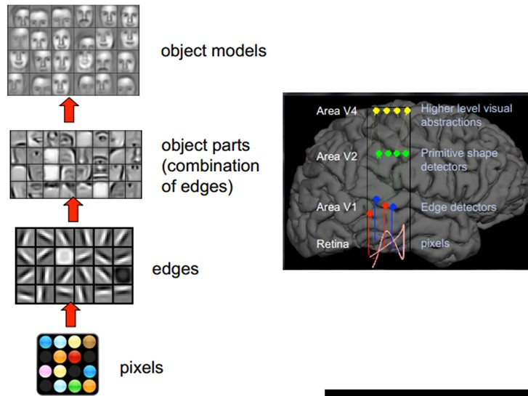

多层卷积结构
第二层卷积输出
为什么要用多层卷积结构？
第一层卷积输出
输入图像
感受野
卷积输出尺寸的计算公式：
$输出$尺寸=$\frac{输入尺寸 − 卷积核尺寸}{步长}+1$
第一层：
输入大小5*5， 卷积核大小3*3，步长为1
第二层：
输入大小3*3， 卷积核大小3*3，步长为1
人脑进行人脸识别

Slide 8
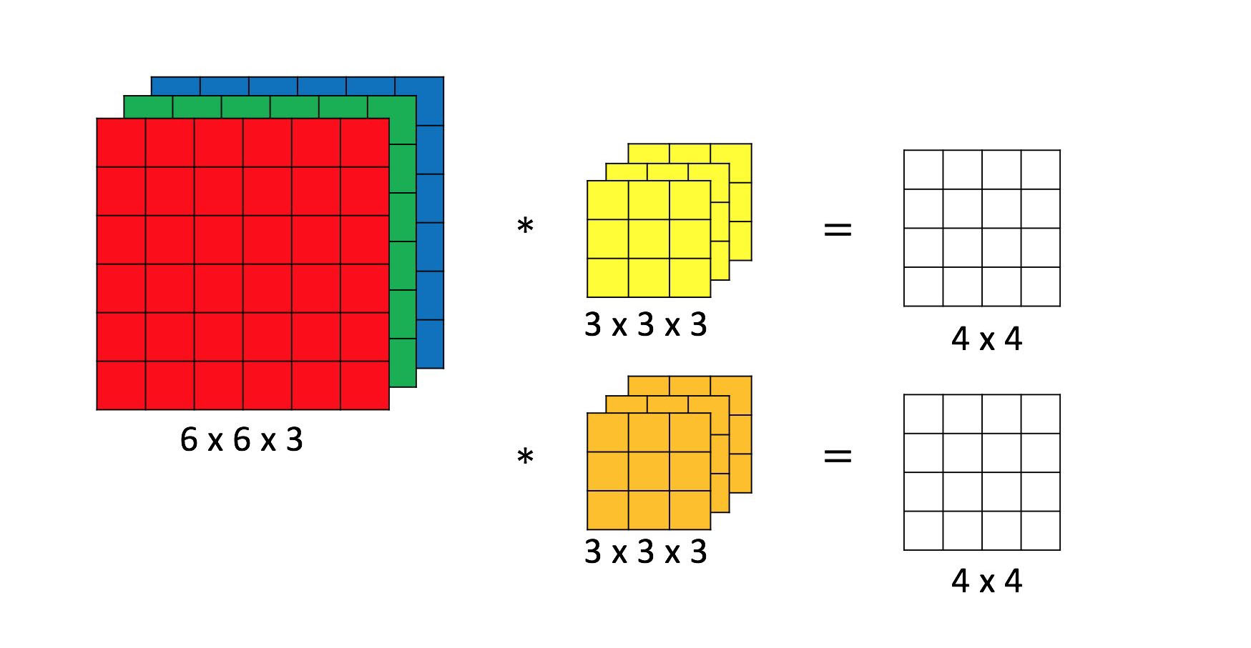






卷积神经网络中的卷积层（以二维数据为例）
$$W^{[1]}$$
$$W^{[1]}a^{[0]}$$
activation（ + b1）
activation（ + b2）
$$a^{[0]}$$
$$Z^{[1]}=W^{[1]}a^{[0]}+b^{[1]}$$
$$a^{[1]}={activation(Z}^{[1]})$$
$$a^{[1]}$$

Slide 9
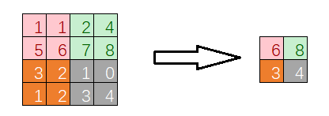
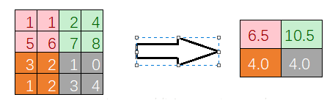
池化
池化层（pooling）：
降低特征维度，通过对卷积后的结果进行降采样去除冗余信息，抽取最重要的特征，分为最大池化和平均池化两类。
最大池化（池化核为2*2，步长为2）：
平均池化（池化核为2*2，步长为2）：

Slide 10
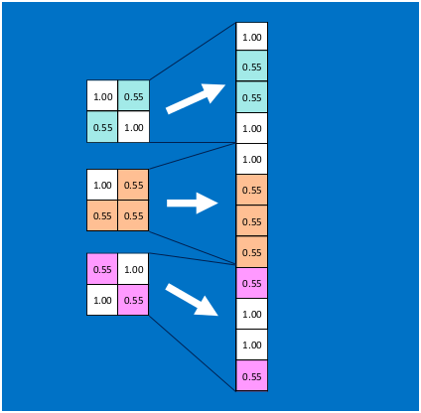
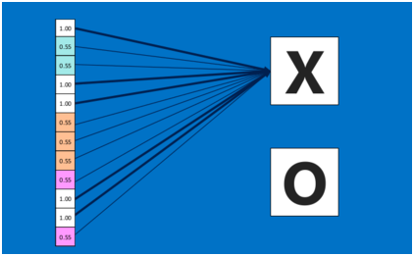
全连接层
全连接层就是把卷积层和池化层的输出展开成一维形式，在后面接上与普通网络结构相同的回归网络或者分类网络。
卷积层和池化层输出展开成一维形式
与普通网络结构相同的回归网络或者分类网络

Slide 11
类比总结
1
C1
P1
2
C2
P2
输入图像
3
C3
P3
4
C4
P4
m
Cm
Pm
m个卷积核
卷积输出
池化输出
全连接层

Slide 12
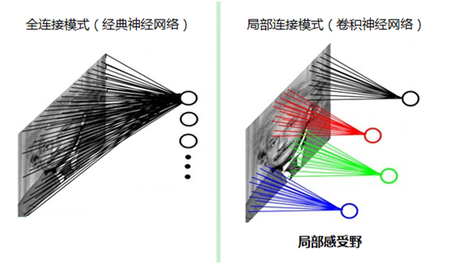
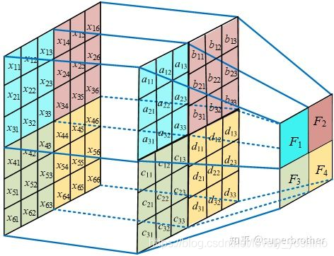
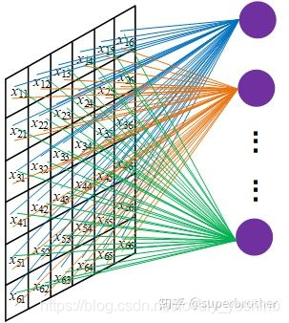
卷积层的优势
优势1：权值共享
优势2：局部连接
如果没有权值共享，一个卷积核的参数量为
如果取消局部连接，一个神经元的参数量为

Slide 13
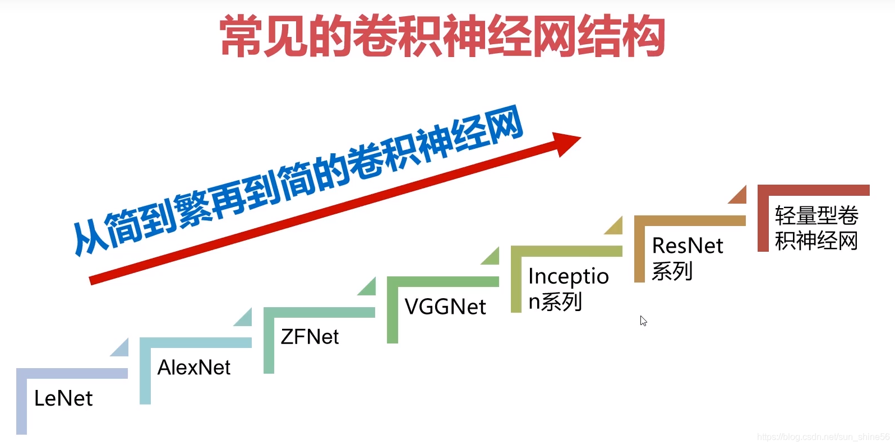
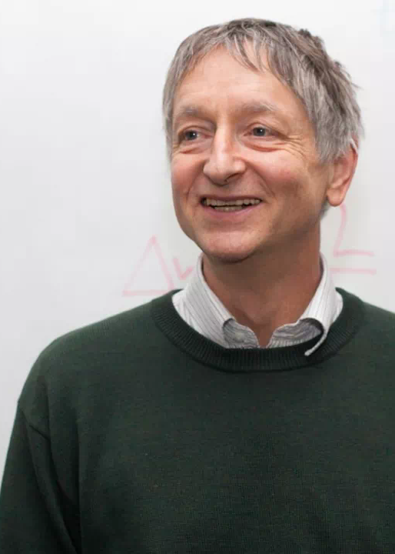

CNN的发展历程
由简到繁再到简的卷积神经网络
2016年以后
2015年 何凯明
(152层)
2014年 Oxford
(16层、19层)
2012年 Hinton
1998年 Yann Lecun
卷积神经网络的雏形

Slide 14
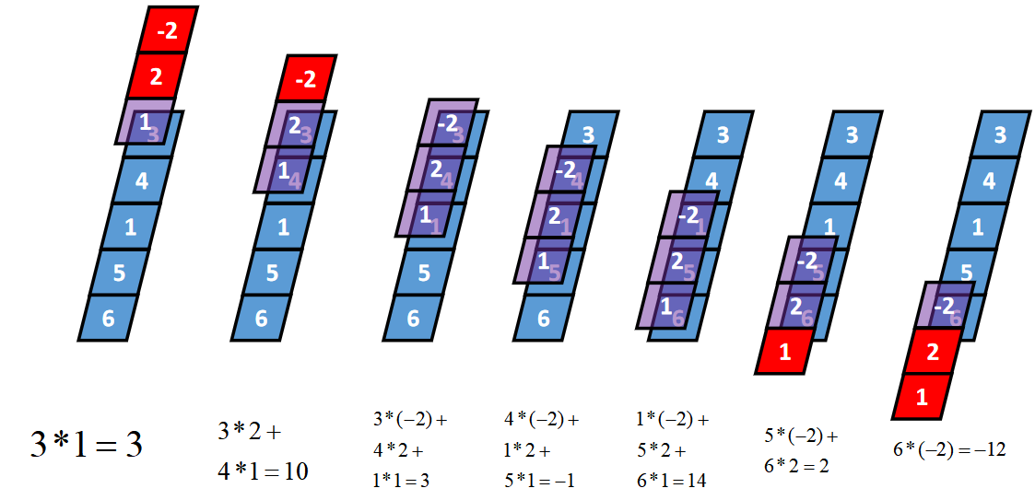
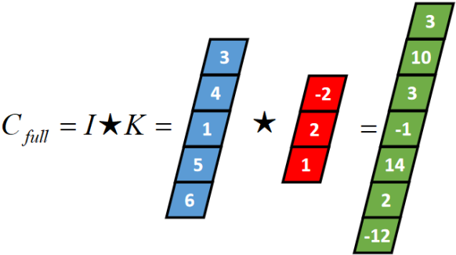
一维卷积的三种方式：Full卷积

Slide 15
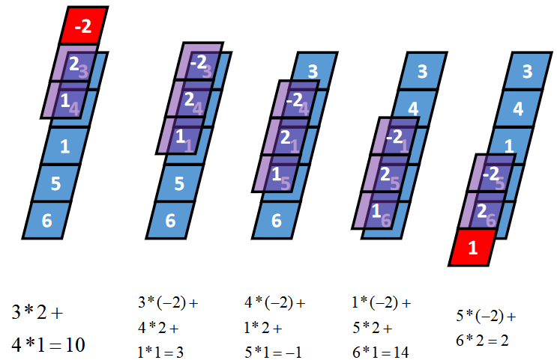
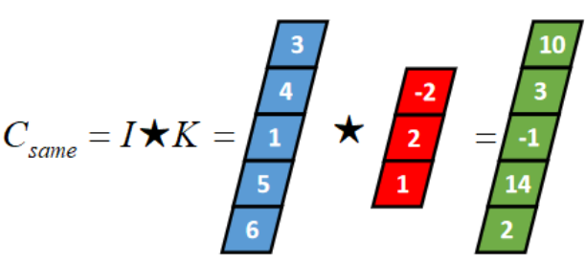
一维卷积的三种方式：Same卷积

Slide 16
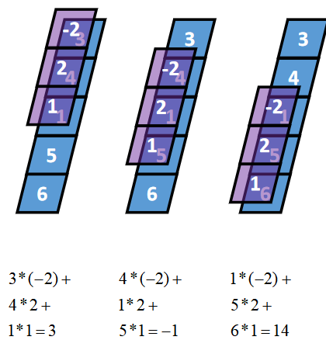
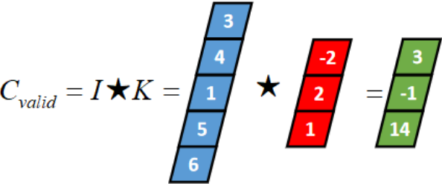
一维卷积的三种方式：Valid卷积

Slide 17
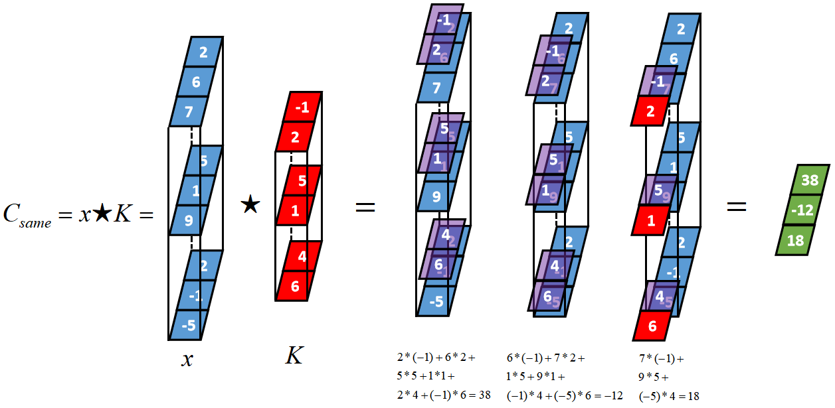
多变量的一维卷积（以Same卷积为例）

Slide 18
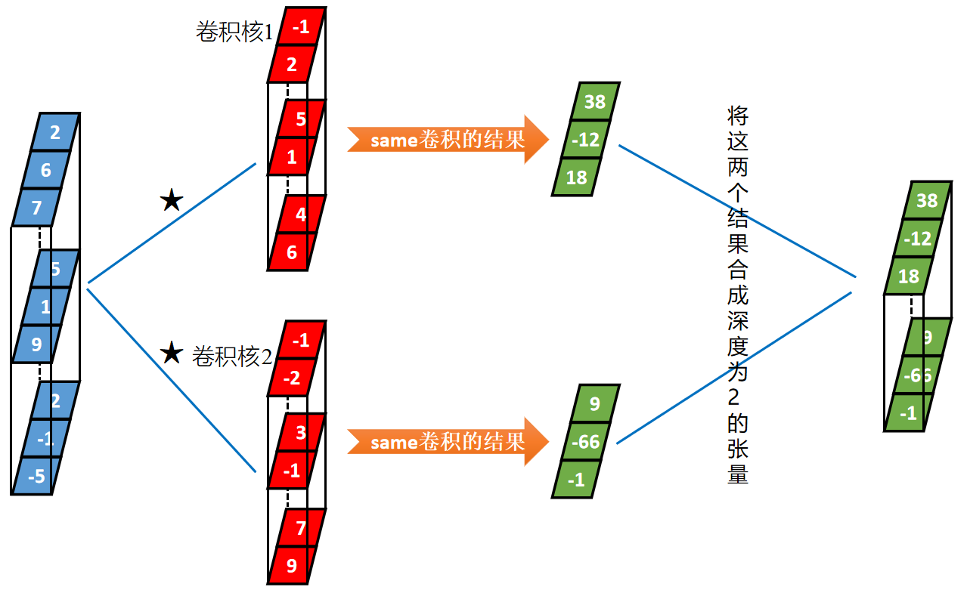
多变量、多卷积核的一维卷积（以Same卷积为例）

Slide 19
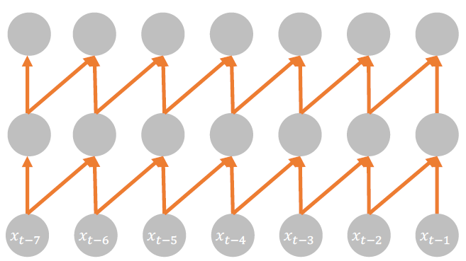
CNN在一维时序信号中的应用
输入
卷积核权重
Dot product
输出
一维卷积层
卷积层2的输出
xt
卷积层2
卷积层1的输出
卷积层1
卷积核尺寸为2，步长为1

Slide 20
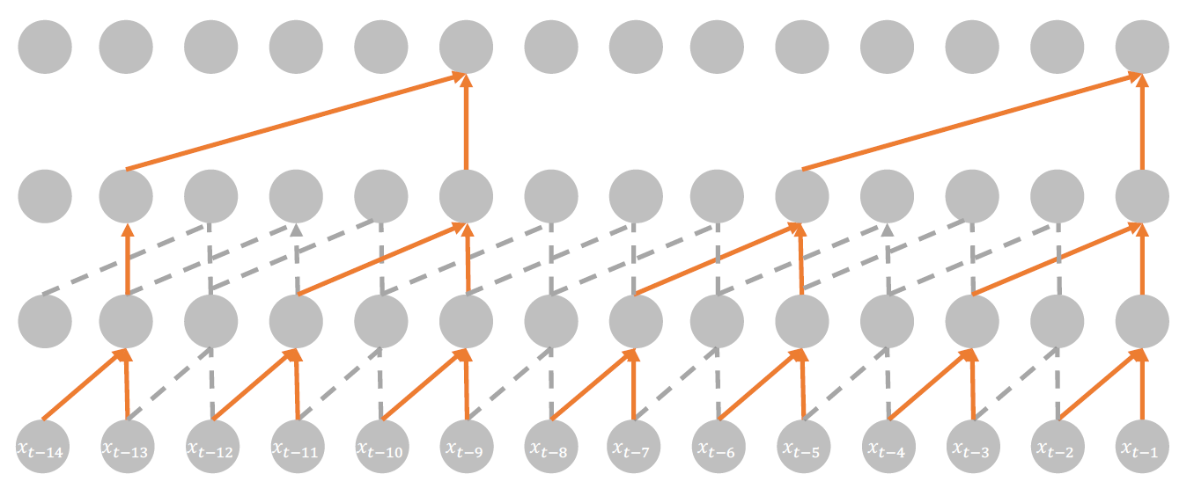
扩张卷积网络
卷积层3的输出
卷积层3
卷积层2的输出
卷积层2
卷积层1的输出
卷积层1
卷积核尺寸为2

Slide 21

扩张卷积网络的应用（WaveNet, 文字转语音）
Google TTS
训练WaveNet自主生成古典乐：
WaveNet

Slide 22
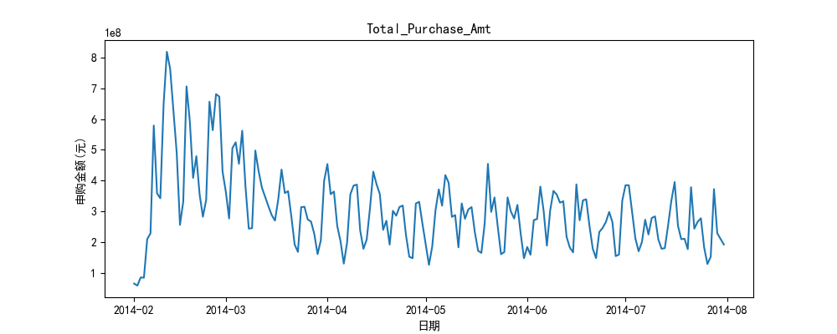
实验（余额宝购买曲线的预测）
数据集来源：
余额宝申购金额曲线（2014年2月至2014年7月）
训练集
测试集

Slide 23
实验（余额宝购买曲线的预测）
步骤：
1.读取数据集
2.划分数据集（训练集、测试集）（2、3、4、5月份训练，6、7月份测试）
3.归一化（标准化）训练集
4.模型搭建、训练
5.归一化（标准化）测试集 （利用训练集的信息）
6.利用训练好的模型预测6、7月份
7.将预测结果反归一化得到最终的预测曲线

Slide 24
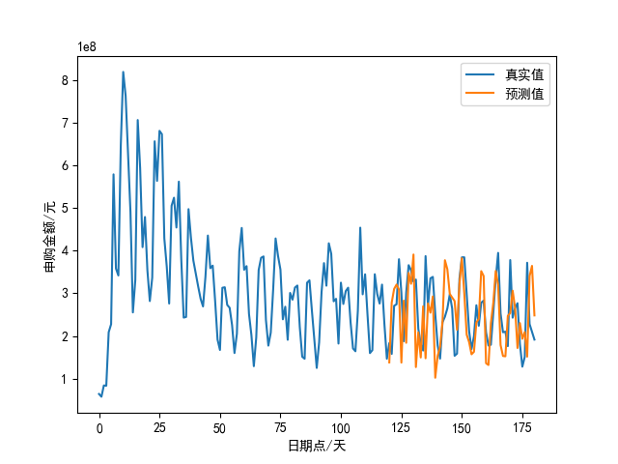
预测结果

Slide 25
谢谢！

